Slide 1
Optimisez la gestion des données de Bottleneck
Fol Evan
Data Analyse
17/11/2025

Slide 2
Analyses Exploratoires des Données
3 Datasets (Données ERP, Données Web, table de liaison)
Caractéristiques :
Données ERP :
Clé primaire = product_id
Contient des infos sur le prix de vente, les stock et le prix d’achat.
Données Web :
Clé primaire = sku (ou id_web)
Contient beaucoup d’infos sur tout ce qui est posté sur le site web
Table de liaison :
Contient product_id et id_web qui permet de faire le lien entre les deux tables précédentes
Notes:
Données web info total de vente, type de produit et nom bouteilles

Slide 3
Analyses Exploratoires des Données
Traitement réalisés sur données ERP (6 colonnes et 825 lignes)
Nettoyages des données
Correction du stock_status en fonction de stock_quantity
Corresponds à 2 valeurs
Remplacement valeur négatives stock par 0
Corresponds à 2 valeurs
Suppression valeur négatives prix
Corresponds à 3 valeurs
Notes:
1) Certains stocks statuts ne correspondent pas au stock réel donc correction
2) un stock ne peut être négatif donc on le met égale à 0 car comme vu plus haut ces stocks étaient notés outofstock
3) car un prix de vente ne peut être de 0 et ne peut être négatif donc erreur et données inexploitables

Slide 4
Analyses Exploratoires des Données
Traitement réalisés sur données ERP
Features engineering
Création d’une colonne stock_status_2
Suppression colonne onsale_web et stock_status_2
Notes:
Colonne temporaire pour nettoyer les données de stock_status en fonction de la quantité réelle du stock
Suppression des colonnes inutilisées

Slide 5
Analyses Exploratoires des Données
Traitement réalisés sur données web (29 colonnes et 1513 lignes)
Nettoyages des données
On nettoie la colonne sku
4 valeurs non-numériques (2 bons et 2 avec -1)
87 lignes vides (dont 2 bons cadeau)
2 lignes avec sku identiques (13127)
Moitié de doublons du a post_type
Nettoyage de la colonne product_type
3 lignes huile d’olive
Notes:
Suppression / correction des valeurs textuelles, suppression des lignes avec sku vide car elles sont inexploitables, suppression des doublons en supprimant celle n’étant pas des produits mais juste des attachement (image)
On a vait aussi un doublon de 13127 avec des valeurs de nb de ventes différentes on fusionne donc pour faire la moyenne et supprimer ce doublon
On supprime les lignes liées au type de produit huile d’olive car on est un marchand de vin donc illogique

Slide 6
Analyses Exploratoires des Données
Traitement réalisés sur données web
Features engineering
Suppression de toutes les colonnes inutiles
24 colonnes au total
On renomme sku en id_web et post_title en nom_cuvee
Notes:
On conserve seulement les colonnes utiles (sku qui est l’id_web), le total des ventes, le type de produit, le titre du poste qui correspond à la cuvée des bouteilles et le type de post car on ne conserve que les postes liés à un produit.
Colonnes conservées sku, total_sales, product_type, post_title, post_type

Slide 7
Analyses Exploratoires des Données
Traitement réalisés table de liaison (2 colonnes et 825 lignes)
Nettoyages des données
Nettoyage colonne id_web(suppression lignes vides, correction lignes textuelles et suppression bons)
2 doublons d’id_web
91 lignes sans id_web
Notes:
Certaines lignes contenaient un nombre avec -1 nous avons donc supprimé le -1
Pour supprimer les doublons on a fait une agrégation sur la table de jonction finale afin d’avoir la moyenne des valeurs pour les deux.

Slide 8
Analyses Exploratoires des Données
Remarques éventuelles, pièges ou difficultés rencontrées
Stock_status parfois outofstock alors qu'il y a du stock
Stock_quantity est parfois négatif
Le prix de vente est parfois négatif
Il y a des colonnes complètement vides dans web
Lignes vides dans web
Web contient des doublons pour chaque ligne
sku contient des lignes avec du texte ou vides
Certaines valeurs de total_sales sont négatives
Liaison contient des id_web vide pour certains product_id
Liaison contient des doublons pour id_web et certaines id ne sont pas des chiffres
Il y a de l'huile d'olive alors que c'est un marchand de vin
Un certain nombre de lignes n'avaient pas de match avec web alors qu’elles existaient dans la table liaison
Notes:
6) Les doublons proviennent du fait que la colonne post_type est parfois en attachement (probablement une image) et une fois en product qui correspond au produit on a donc seulement gardé les lignes qui contenaient un produit

Slide 9
Fusion ou consolidations des données
Choix des attributs
Dans les données web, suppression de tous les attributs vides ou en lien avec les postes (sauf post_title = nom_cuvée et post_type)
Dans les données erp on élimine seulement onsale_web car non utile
Clés utilisés
Pour les données ERP la clé est product_id
Pour les données web la clé est id_web
La table de liaison contient les deux clés et permet donc la liaison des tables
Notes:
1) Sauf le titre car il contient le nom des bouteilles qui nous sera utile et post_title car permet de supprimer les doublons, cela permet également de respecter les RGPD en supprimant tout ce qui peut être des données privées liées aux postes.

Slide 10
Fusion ou consolidations des données
Vigilances particulières au cours du traitements
On fait la liaison gauche entre erp et liaison
On lie désormais ce nouveau dataframe (merge) avec les données web
Dernier nettoyage
Difficultés ou pièges rencontrés
Faire attention aux données que l’on souhaite conserver
Les données doivent être exploitables pour notre analyse
Notes:
Liaison gauche car erp contient plus de données
Liaison a gauche sur merge car merge contient plus de données.
Pour chacune des lignes doublons agréger par id_web et faire la moyenne pour price, stock_quantity et purchase_price pour le reste garder la première valeur supprime aussi les ligne vides
2) On ne conservera donc pas les données seulement dispos dans erp car elles n’ont pas de nom de cuvée et ne sont de ce fait, pas identifiables. (a voir si l’on ne peut pas s’en servir pour le calcul des stocks et de la valeur du stock tout de même)

Slide 11
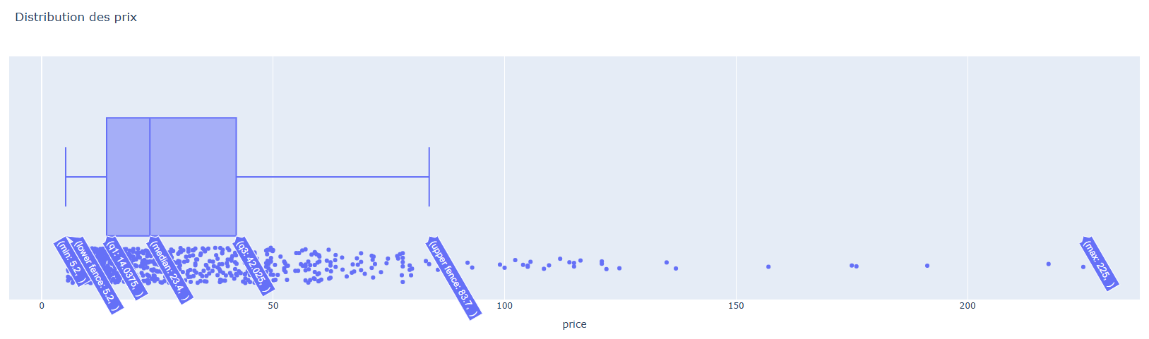
Analyses univariées du prix
Q1 = 14,04€ Q3 = 42,03€
Médiane = 23,4€ Moustache basse = 5,2€
Min = 5,2€ Moustache haute = 83,7€
Max = 225€
La boîte à moustache
Beaucoup d’Outliers
Notes:
Ce qu’on voit :
Q1 = 14,04€ Q3 = 42,03€
Médiane = 23,4€ Moustache basse = 5,2€
Min = 5,2€ Moustache haute = 83,7€
Max = 225€
Limites éventuelles de l’analyse : On ne voit pas la moyenne des prix

Slide 12
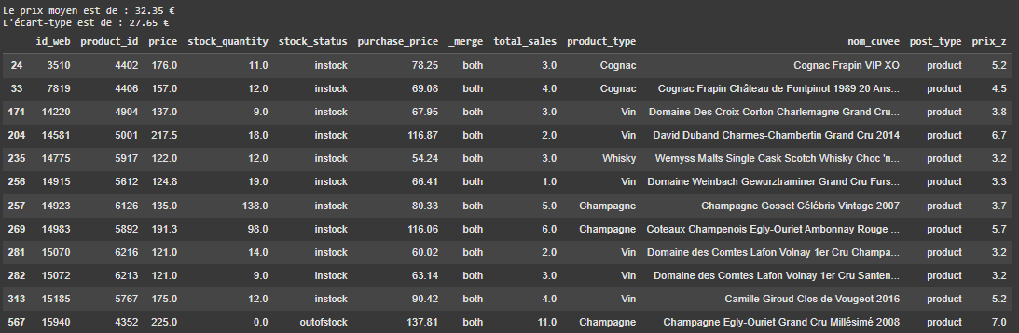
Analyses univariées du prix
Moyenne, écart-type et Z-score
Notes:
Moyenne de 32,35€, plus élevé que la médiane car très sensible aux outliers
Ecart-type de 27,65€
Affichage ici des 12 valeurs ayant un z-score supérieur à 3 soit les valeurs supérieures à 115,3€ (on considère généralement qu’un z-score supérieur à 3 correspond à un outlier)
Rappel :
L’écart type mesure la dispersion moyenne des valeurs autours de la moyenne
Le z-score mesure de combien d'écart-type une valeur s'éloigne de la moyenne (les moustaches jouent un rôle similaire pour trouver les outliers)
Problèmes :
Forte sensibilité aux outliers
Le z-score se base sur une distribution normale ce qui n’est pas forcément le cas.
Important de rappelé ici que nos outliers sont normaux ici car il s’agit de bouteilles qui coutent chères et non d’erreurs.

Slide 13
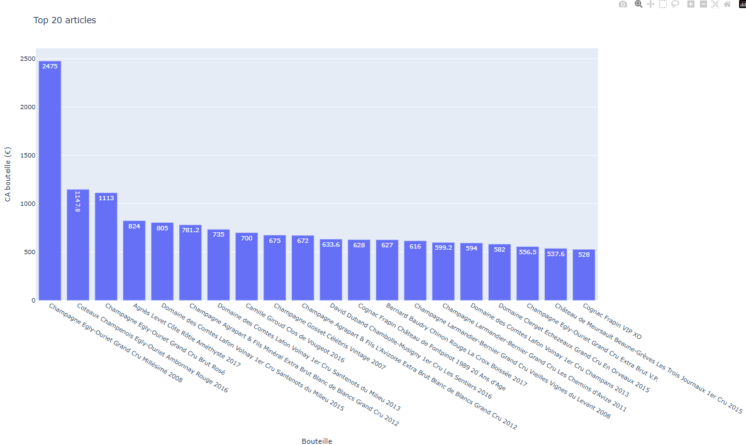
Analyses complémentaires
Analyse des ventes en CA
Notes:
Création d’une colonne pour calculer le CA par articles ( prix multiplié par nombre de ventes)
Graphique obtenu après classement des meilleures ventes par bouteille, on voit que le champagne est premier

Slide 14
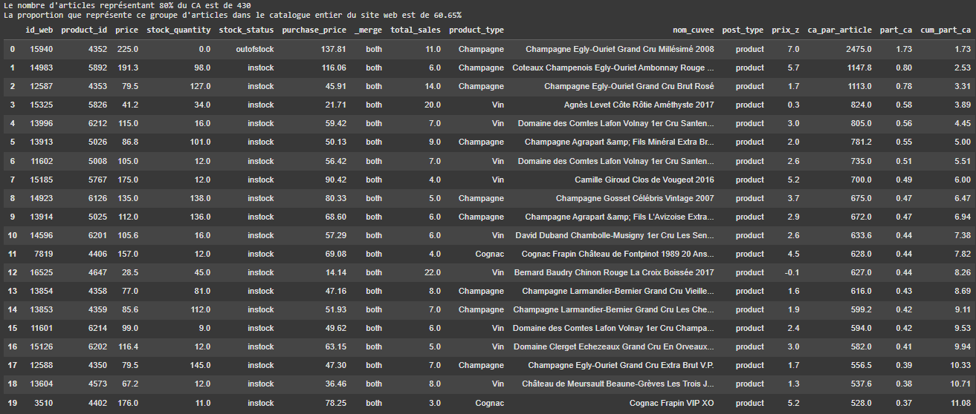
Analyses complémentaires
Analyse des ventes en CA
Notes:
On a ensuite utilisé cumsum (somme cumulative) pour faire la somme cumulée de la part du CA et on a ainsi put réaliser le 20/80
On voit que 60% des bouteilles (430) représentent 80% du chiffre d'affaires
Il faut donc probablement mettre la priorité sur ces articles car c’est eux qui contribuent le plus au CA.
Limites de cette analyse, les bouteilles au prix élevé qui peuvent moins de vendre quand elles se vendent peuvent artificiellement faire augmenter leur par du CA il faut donc aussi regarder le nombre de ventes

Slide 15
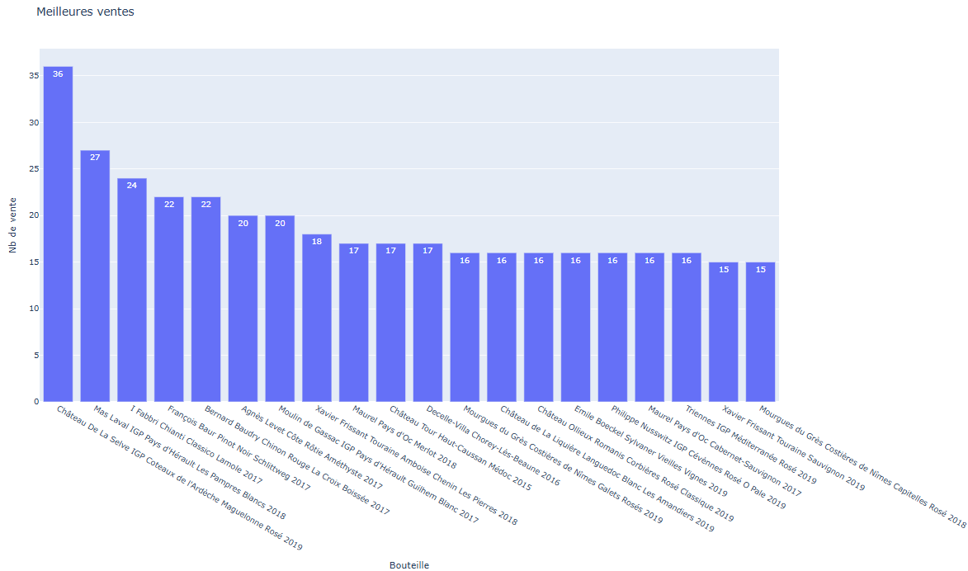
Analyses complémentaires
Analyse des ventes en quantité
Notes:
Graphique obtenu après classement des meilleures ventes par bouteille en termes de nombre de ventes, on voit que le classement est différent cette fois-ci.

Slide 16
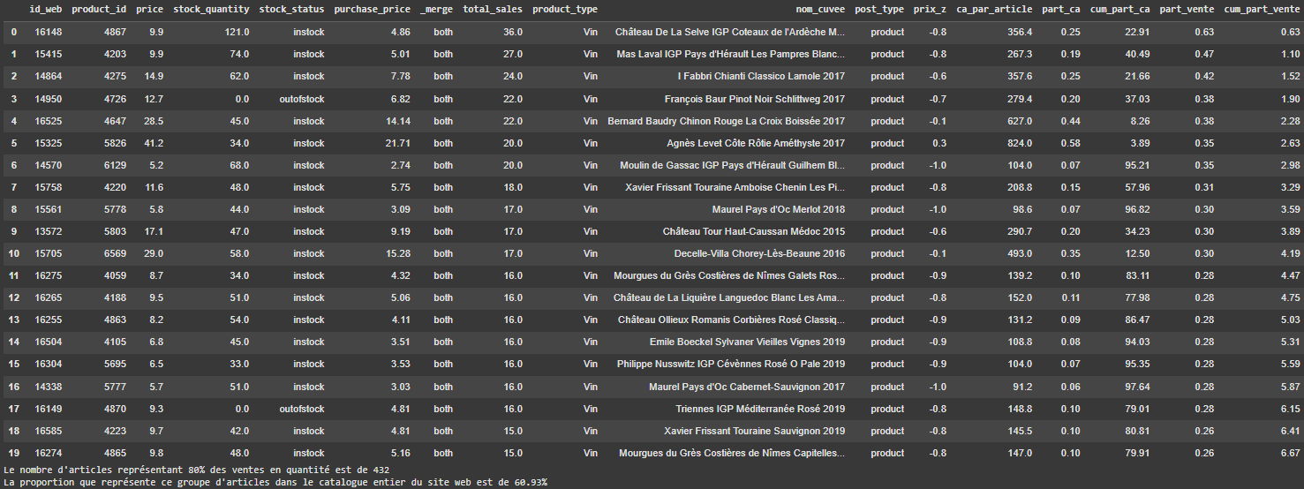
Analyses complémentaires
Analyse des ventes en quantité
Notes:
On a ensuite utilisé cumsum (somme cumulative) pour faire la somme cumulée de la part du nb de ventes et on a ainsi put réaliser le 20/80
On voit que 61% des bouteilles (432) représentent 80% du nombre de vente ce qui est similaire à ce qu’on avait vu avant
Malgré ce décalage d’ordre, le nombre d’articles nécessaires pour atteindre 80% est identique ; ceci signifie que la concentration globale de CA et de nombre de vente a une forme similaire

Slide 17
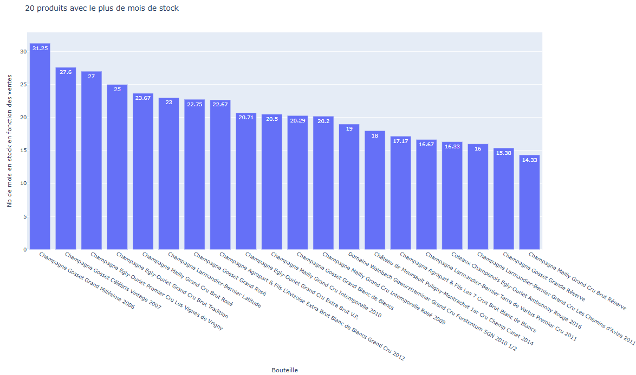
Analyses complémentaires
Analyse des ventes en stock
Notes:
Création d’une colonne rotation des stocks qui nous permet de prédire en fonction des ventes réalisées dans le mois le nombre de mois de stock approximatif par type de bouteille
On observe que la plupart des gros stocks correspondent à du champagne, probablement aussi lié au fait qu’il y a moins de vente pour ces derniers

Slide 18
Analyses complémentaires
Analyse des ventes en stock
La valeur de notre stock total est de 274 878,5€
La taille de notre stock est de 16 549 bouteilles tout types confondus
Notes:
Pour avoir la valeur, on a créé et fait la somme d’une colonne valorisation qui est la multiplication du prix par la quantité en stock
Pour avoir le stock total on a simplement fait la somme de stock_quantity
On ne tient pas compte ici des bouteilles appartenant aux lignes que l’on a supprimé.

Slide 19
Analyses complémentaires
Analyse du taux de marge
On a d’abord calculé le prix HT
Pour ensuite avoir la marge on doit enlever au prix de vente HT le prix d’achat
Le Taux de marge minimum est de 25,5%
Le Taux de marge maximum est de 83,76%
Pour rappel la taxe sur les boissons alcoolisées est de 20%
Notes:
Prix HT = Prix * 0,8
Le taux de marge permet de nous donner le taux réellement gagné
Il y avait une valeur négative du taux de marge qui semble être due à une erreur car on vend la bouteille moins chère que ce que l’on achète
On a pris seulement les valeur positive et on a trouvé ces valeurs max et min pour le taux de marge

Slide 20
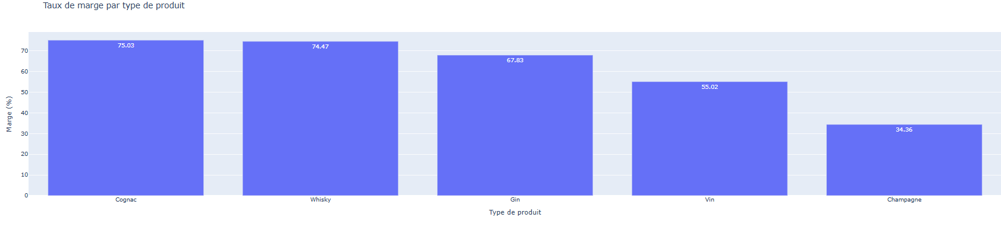
Analyses complémentaires
Analyse du taux de marge
Notes:
On observe ici clairement que le cognac et le whisky sont les deux types d’alcool que l’on vend ayant la plus grosse marge alors que le champagne a le plus faible.

Slide 21
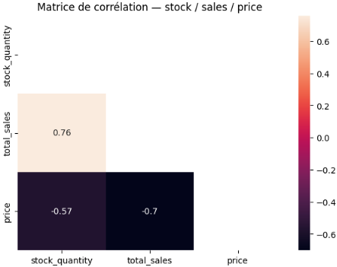
Analyses complémentaires
Analye des correlations entre les variables stock, ventes et prix
Notes:
La méthode utilisée ici est la heat map
Pour rappel :
Si la valeur est positive corrélation positive entre les variables sinon corrélation négative
Si la valeur absolue est < 0,1 corrélation négligeable
Si la valeur absolue est entre 0,3 et 0,5 corrélation modérée
Si la valeur absolue est supérieure à 0,5 corrélation forte
On a utilisé ici la méthode Spearman au lieu de Pearson qui est celle de base car en calculant le kurtosis de nos variables on voit que pour le prix et le stock il est très élevé et il y a donc beaucoup d’outliers or pearman est plus sensible aux outliers
On voit ici que pour nos 3 variables les 3 semblent avoir une forte corrélation (2 négatives et une positive)
Explications :
Stock / Ventes
Corrélation positive forte : en général, plus il y a de stock, plus les ventes sont élevées. C’est logique : les produits avec plus d’offre ont aussi plus de ventes
Ventes / Prix
Corrélation négative forte : les bouteilles les plus chères se vendent moins (ou inversement, les plus vendues sont souvent moins chères). Ça ressemble à de la sensibilité au prix
Stock / Prix
Corrélation négative forte : Moins de stock pour les bouteilles les plus chères. Logique car moins de vente également.

Slide 22
Actions pour la suite
Améliorer la collecte des données
Données ERP
Automatiser stock_status en fonction du stock
Interdire les valeurs négatives et non-numériques sur les stocks et les prix et forcer l’ajout d’une valeur (ne doit pas être vide)
Données web
Supprimer les colonnes qui sont toujours vides ou contenant 0
Forcer la complétion de sku (id_web) pour chaque ligne, sku doit être numérique obligatoirement
Importer seulement les lignes ou post_type est égale a product
Total_sales ne peut être négatif et doit être numérique
Renommé sku en id_web et post_title en nom_cuvée pour plus de clarté

Slide 23
Point sur les compétences apprises
Qu’est-ce qui s’est bien passé pour vous dans ce travail de nettoyage ?
J’ai identifié les différentes erreurs
J’ai compris leur origine
Je les ai corrigés ou retirés si nécessaire
Qu’est-ce que vous avez trouvé le plus difficile ?
Savoir quoi faire avec les données erronées (corriger / supprimer)

Slide 24
Point sur les compétences apprises
Sur quelles tâches est-ce que vous pensez avoir besoin de plus d'entraînement ?
Prendre le plis sur comment identifier les erreurs
Developper des techniques de netttoyage des données comme vérifier les négatifs ou valeurs vides afin de rapidement pouvoir identifier les soucis dans les sets de données
Améliorer ma logique de gestion des erreurs en fonction de la situation

